Slide 1
Continuidade

Slide 2
Função contínua num ponto

Slide 3
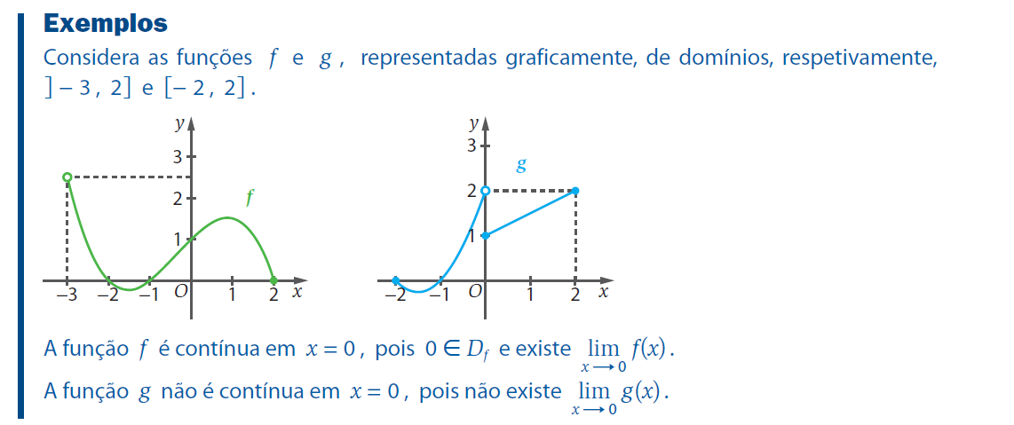
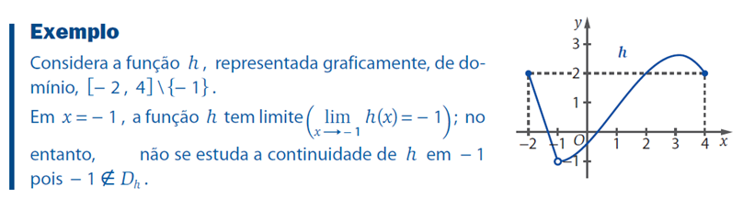
Exemplos (Pág. 50)

Slide 4
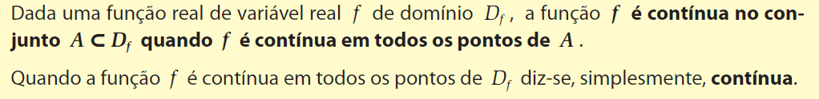
Função contínua num subconjunto do respetivo domínio

Slide 5
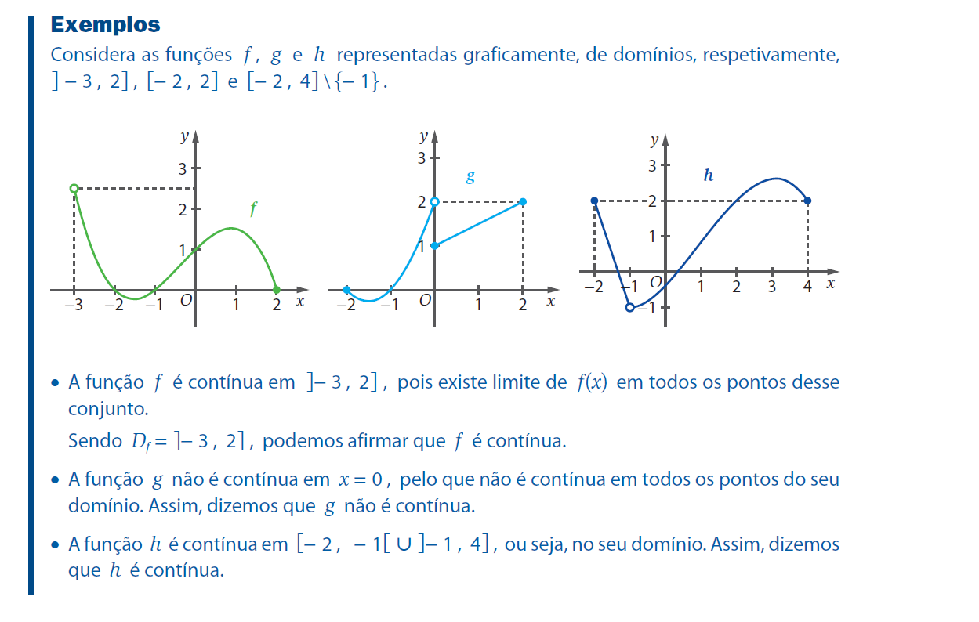
Exemplos (Pág. 51)

Slide 6
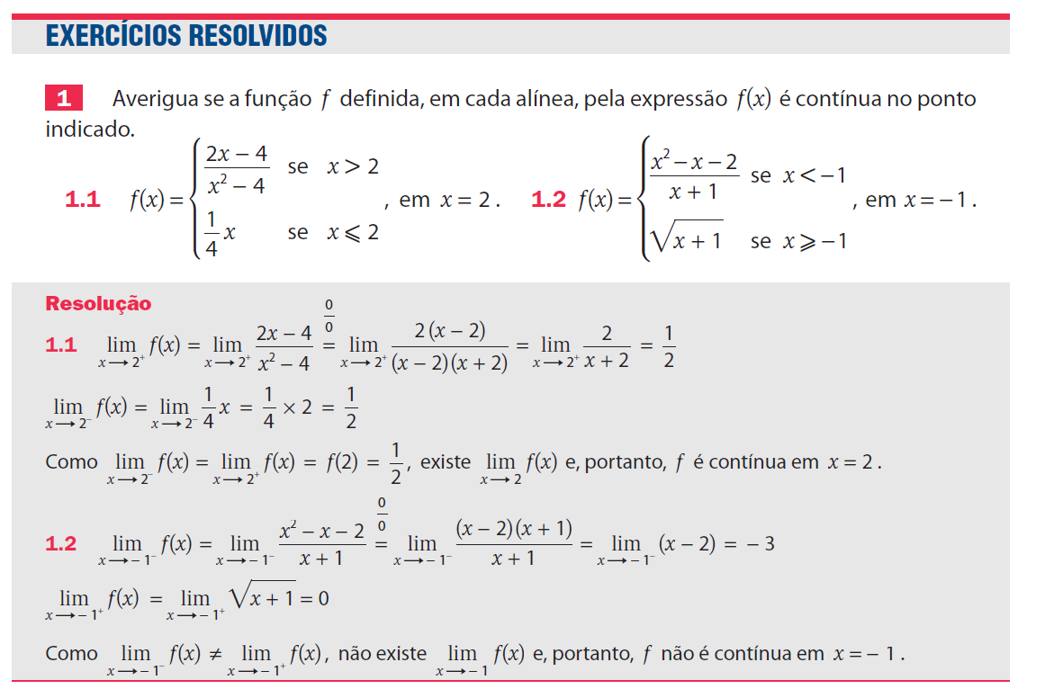
Exercício resolvido (Pág. 52)

Slide 7
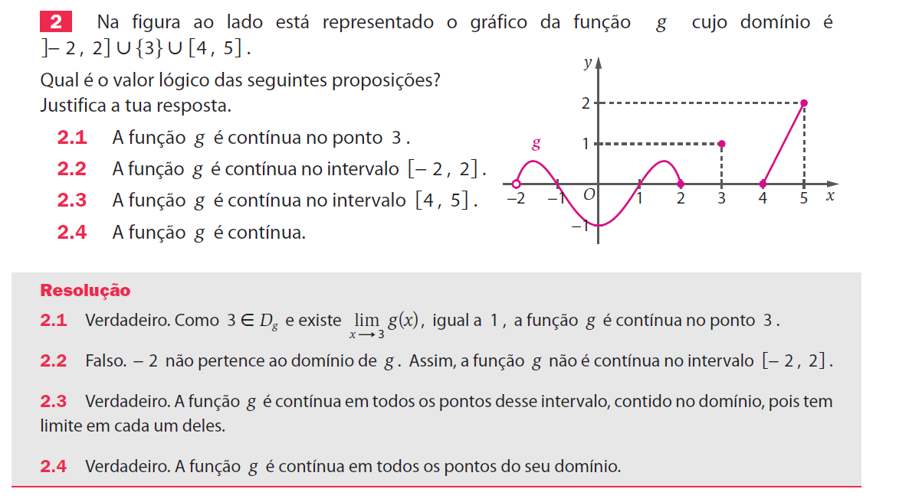
Exercício resolvido (Pág. 52)

Slide 8
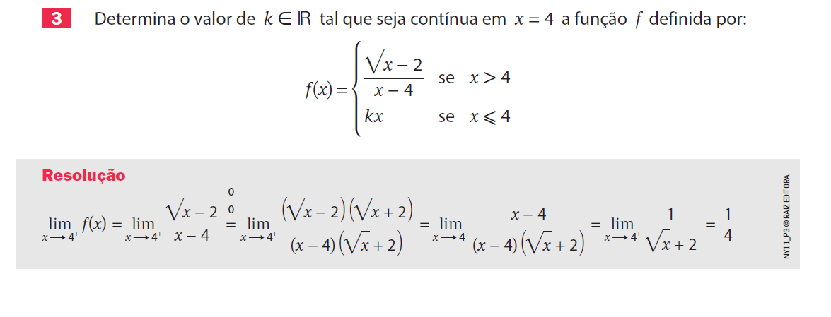
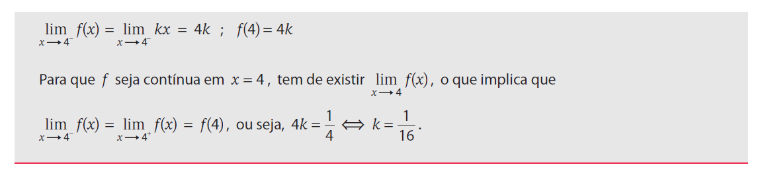
Exercício resolvido (Pág. 52)
Estes conteúdos não podem ser reproduzidos, copiados, alterados ou partilhados, no todo ou em parte, sem a autorização escrita da Raiz Editora.

